Slide 1
NLP
Natural Language Processing
SMS Classification
Dhuki Dwi Rachman - 1301154
Fero Resyanto – 1301154318

Slide 2
Pada tugas akhir ini, penulis akan melakukan klasifikasi terhadap pesan atau SMS (Short Message Service) kedalam 3 kelas, yaitu kelas normal, spam dan promo.
SMS normal merupakan SMS yang dikirimkan sesama pengguna ( person to person ) layanan telekomunikasi.
Kemudian sebuah SMS dikatakan SMS promo jika dalam SMS tersebut terdapat kata-kata yang berhubungan dengan suatu promo layanan atau produk. Kata-kata tersebut seperti kata promo, bonus, layanan, download dan sebagainya.
Untuk sebuah SMS spam biasanya merupakan pesan yang dikirim oleh sistem layanan telekomunikasi atau terdapat alamat URL didalam SMS tersebut.
Input yang digunakan pada sistem yaitu sekumpulan SMS yang disimpan pada file .csv kemudian akan diklasifikasi berdasarkan model training pada sistem yang telah dibuat sebelumnya. Keluaran dari sistem yang dibuat yaitu nilai akurasi klasifikasi yang dihasilkan oleh sistem menggunakan klasifikasi Naïve Bayes.
Pendahuluan

Slide 3
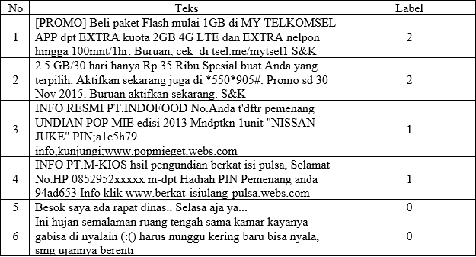
Dataset
Jumlah total instance atau SMS pada dataset ini yaitu 1143 SMS, dimana terdapat 568 SMS normal, 335 SMS penipuan dan 239 SMS promo. Dari 1143 SMS tersebut diambil 15 SMS secara acak untuk dijadikan data tes dimana 5 SMS normal, 5 SMS spam dan 5 SMS promo.
Terdapat 2 atribut pada dataset yaitu :
Teks
Label.
SMS dengan label 2 merupakan SMS promo.
SMS dengan label 1 merupakan SMS spam.
SMS dengan label 0 merupakan SMS normal.

Slide 4
Your Title
Insert the title of your subtitle Here

Slide 5
Thank you

